Slide 1
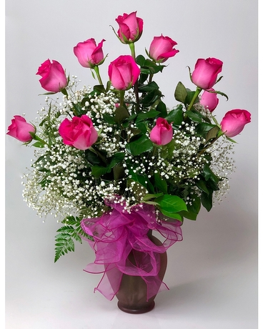
স্বাগতম

Slide 2
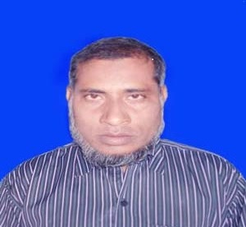
পরিচিতি
বাংলা দ্বিতীয় পত্র
শ্রেণি – ৯ম
শিরোনাম – দ্বন্দ্ব, দ্বিগু ও কর্মধারয় সমাস
মো: নজরুল ইসলাম
সহকারী শিক্ষক
কাতিপুর কালিনগর উ.বি
পোরশা, নওগাঁ

Slide 3
নিচের বাক্যটি লক্ষ্য কর
ঘরে পালিত যে জামাই = ঘরজামাই
ঘরে পালিত যে জামাই, পদ কয়টি যুক্ত হয়ে এক পদে পরিনত হয়েছে ঘরজামাই ।
দুই বা ততোধিক পদের একপদে পরিনত হওয়াকে কি বলে?
সমাস

Slide 4
আজকে আমাদের আলোচনার বিষয়
সমাস (দ্বন্দ্ব, দ্বিগু ও কর্মধারয়)

Slide 5
শিখনফল
এই পাঠ শেষে শিক্ষার্থীরা ---
*সমাস কী তা বলতে পারবে।
*সমাসের শ্রেনিবিভাগ বলতে পারবে।
*ব্যাসবাক্য সহ সমাস নির্নয় করতে পারবে ।

Slide 6
দুই বা ততোধিক পদের একপদে পরিনত হওয়াকে সমাস বলে।
ঘরে পালিত যে জামাই = ঘরজামাই
সমস্যমান সমস্যমান সমস্যমান = সমস্ত
পদ পদ পদ। পদ
ঘরে পালিত যে জামাই
--ব্যাসবাক্য/বিগ্রহ বাক্য

Slide 7
সমাসের শ্রেনিবিভাগ
দ্বন্দ্ব সমাস
দ্বিগু সমাস
কর্মধারয় সমাস
তৎপুরুষ সমাস
বহুব্রীহি সমাস
অব্যয়ীভাব সমাস

Slide 8
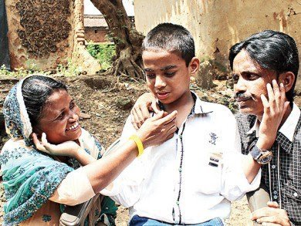
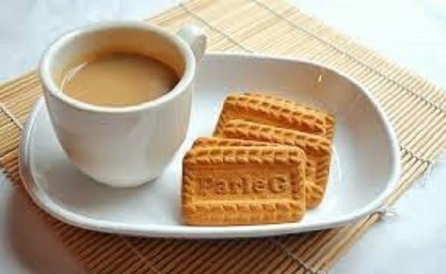
মা ও বাপ =মা বাপ
চা ও বিস্কুট =চা বিস্কুট
যে সমাসে ব্যাসবাক্যে ও এবং অব্যয় পদ থাকে, তাকে দ্বন্দ্ব সমাস বলে ।

Slide 9
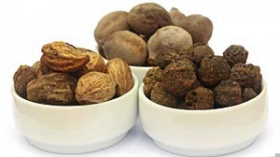
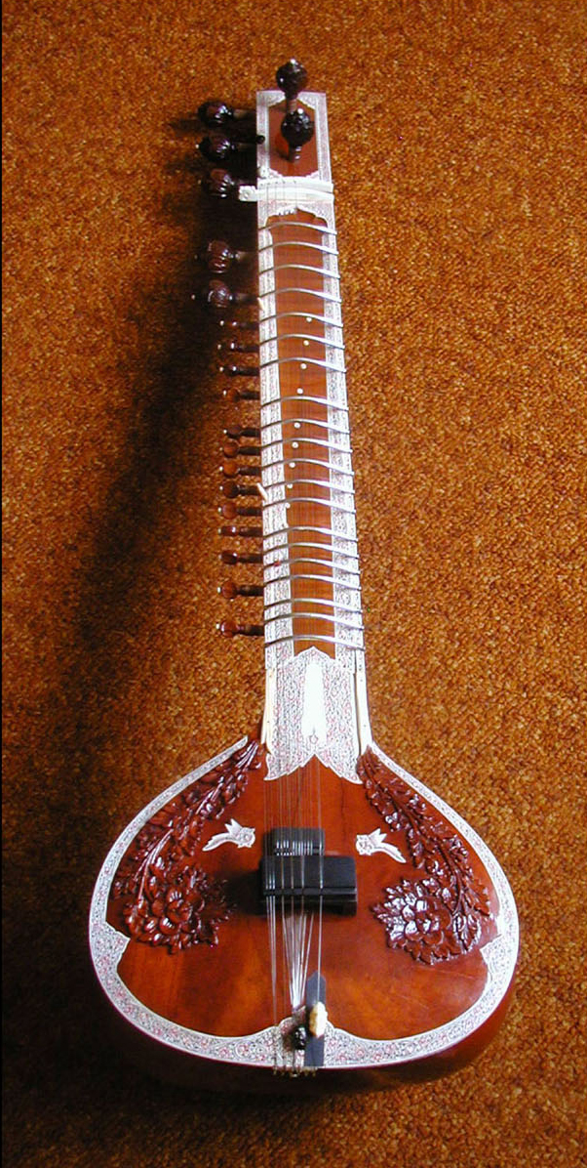
তিন ফলের সমাহার =ত্রিফলা
তিন তারের সমাহার=সেতার
যে সমাসে সংখ্যা(তিন) পূর্বে থাকে এবং শেষে সমাহার/সমষ্টি থাকে, তাকে দ্বিগু সমাস বলে ।

Slide 10
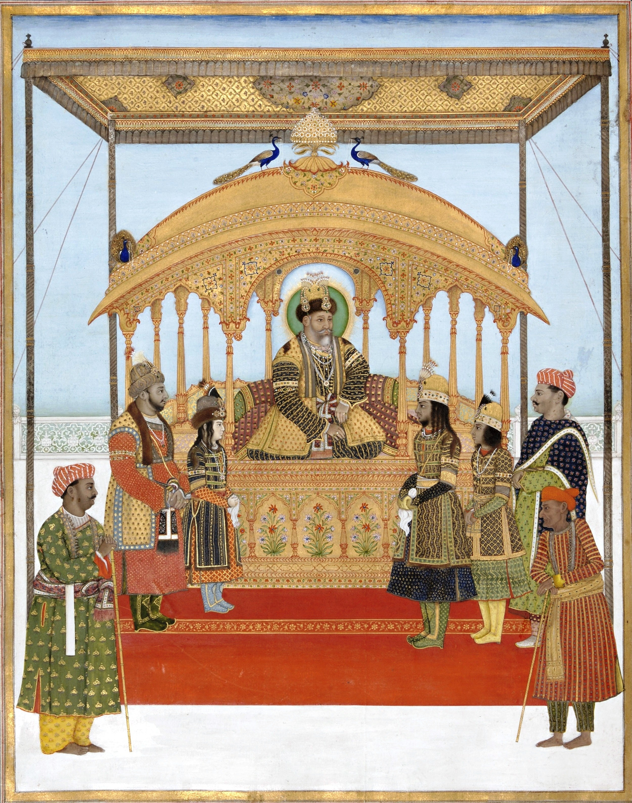
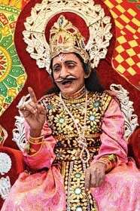
সিংহ চিহ্নিত আসন=সিংহাসন
মহান যে রাজা =মহারাজা
যেসমাসে বিশেষ্য/বিশেষন(সিংহ,মহান)+বিশেষ্য/বিশেষন(আসন/রাজা)থাকে, তাকে কর্মধারয় সমাস বলে ।

Slide 11
কর্মধারয় সমাসের শ্রেনিবিভাগ
মধ্যপদলোপী কর্মধারয় সমাস
উপমান কর্মধারয় সমাস
উপমিত কর্মধারয় সমাস
রুপক কর্মধারয় সমাস

Slide 12
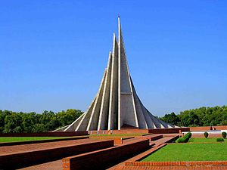
স্মৃতির রক্ষার্থেসৌধ=স্মৃতিসৌধ
সিংহ চিহ্নিত আসন=সিংহাসন
যে কর্মধারয় সমাসে মধ্যের পদ (রক্ষার্থে /চিহ্নিত)লোপ পায়, তাকে মধ্যপদলোপী কর্মধারয় সমাস বলে ।

Slide 13
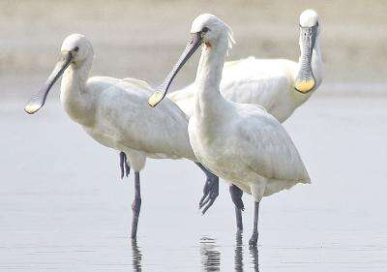
বকের ন্যায় ধার্মিক =বক ধার্মিক
যে কর্মধারয় সমাসে তুলনা বোঝায় এবং সে তুলনা বাস্তবতার সাথে মিল আছে,তাকে উপমান কর্মধারয় সমাস বলে ।

Slide 14
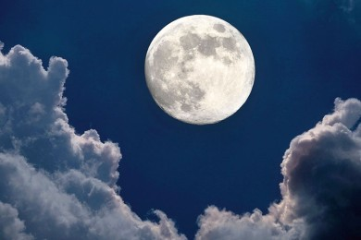
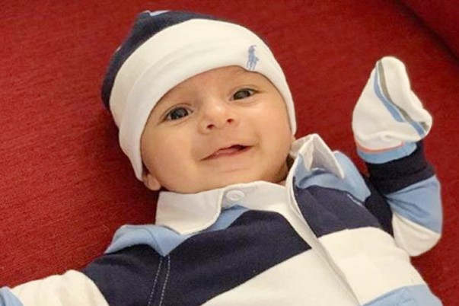
মুখ চন্দ্রের ন্যায়=মুখচন্দ্র
যে কর্মধারয় সমাসে তুলনা করা হয় এবং সে তুলনা অবাস্তব( চন্দ্র ও মুখ), তাকে উপমিত কর্মধারয় সমাস বলে ।

Slide 15
মন রুপ মাঝি=মনমাঝি
যে কর্মধারয় সমাসে ব্যাসবাক্যের মাঝে ( রুপ ) হয় , তাকে রুপক কর্মধারয় সমাস বলে।

Slide 16
মূল্যায়ন
জোড়ায় কাজ
১।সমাস কত প্রকার ও কি কি?
২। ব্যাসবাক্য সহ সমাস নির্নয় কর –
(ক) হাটবাজার (খ)মহানবী
(গ)শতাব্দী (ঘ) ভ্রমর কালো
(ঙ)বিষাদসিন্ধু (চ) লাভক্ষতি
(ছ)ত্রিভুজ (জ) পলান্ন

Slide 17
ধন্যবাদ ধন্যবাদ

